Slide 1
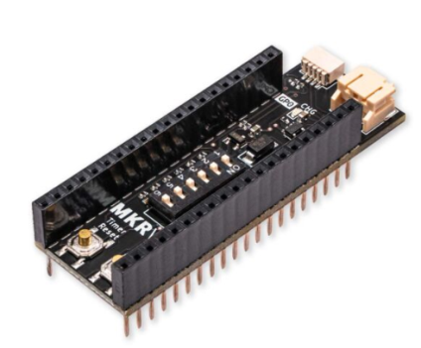
Störmelder mit Benachrichtigungsfunktion
Einsatz im „freien Gelände“, d.h. kein Stromanschluss und auch kein WLAN vorhanden.
Batteriebetrieb über mehrere Monate angestrebt
Stündlicher Update über Zustand und Signalstärke
Nutzung einer P2P Verbindung über das Lora Protokoll
Ein- und Ausschalten mittels einer dedizierten Hardware
Makerverse Nano Power Timer HAT for Raspberry Pi Pico
Bezugsquelle: Core Electronics
https://core-electronics.com.au/makerverse-nano-power-timer-hat-for-raspberry-pi-pico.html

Slide 2
Blockschaltbild
Internet
Router
(Fritz!Box)
Ext. Mess-
einrichtung
WLAN
Lora
Empfänger
(Raspberry Pico W)
Sender
(Raspberry Pico)
Batterie
(3 x 1.5V)

Slide 3
Funktionsablauf
Der Sender liest das Eingangssignal der Messeinrichtung und versendet dieses über das Lora Protokoll an den Empfänger. Danach meldet er ein Fertig-Signal an den Timer. Der Timer schaltet daraufhin die Versorgungsspannung ab und schaltet diese erst nach einer fest voreingestellten Zeit (hier: 1 Stunde) wieder ein.
Der Empfänger fragt in einer Schleife zyklisch und dauerhaft ab, ob ein Signal gesendet wurde.
Wenn kein Signal empfangen wurde, dann meldet er ein konstantes „Ruhesignal“ via WLAN an einen Server im Internet.
Wenn ein Signal empfangen wurde, dann meldet er dieses via WLAN an den Server.
Wenn das Signal einen bestimmten Wert unterschreitet, dann wird zusätzlich eine E-Mail versandt.

Slide 4
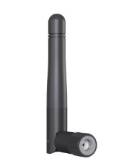
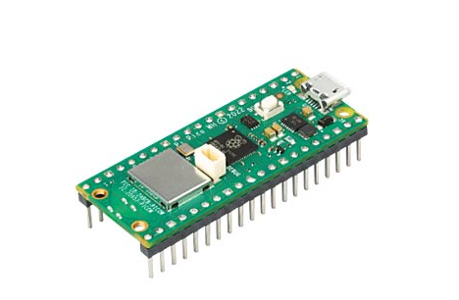
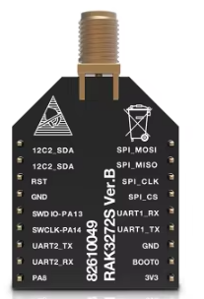

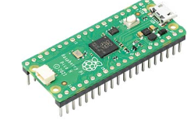
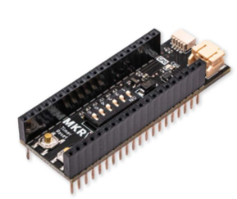
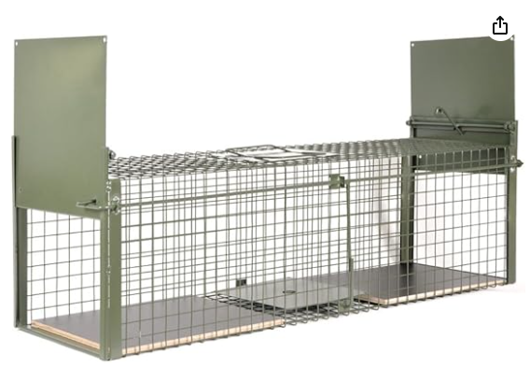

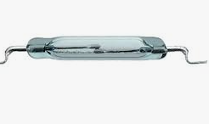
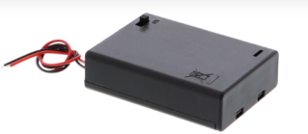
Empfänger (LoRa P2P)
WLAN
Umlenkrolle
RaspberryPi Pico W
RAK 3272S
Sender (LoRa P2P)
Zugseil
RaspberryPi Pico
Kastenfalle
Magnet
Nano Power Timer HAT
Batterie
Reed Kontakt

Slide 5
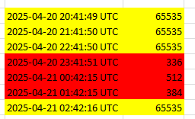
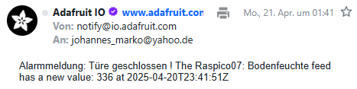
Darstellung der Messwerte

Slide 6
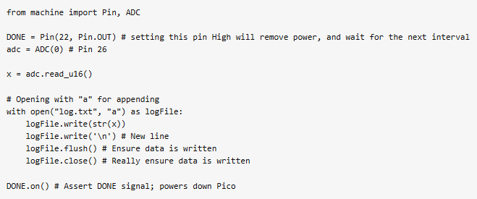
Testprogramm für zyklisches Lesen von der Messeinrichtung

Slide 7
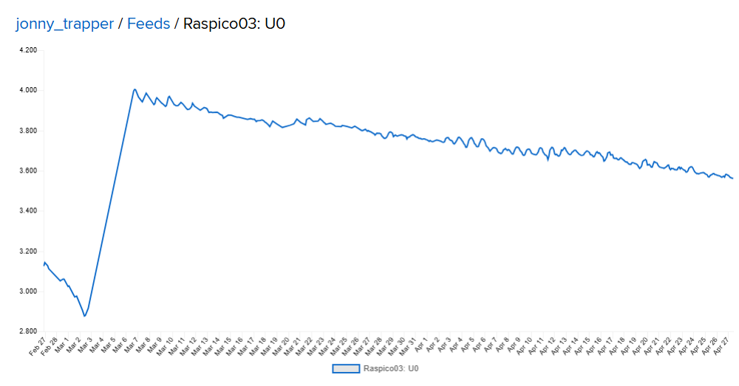
Spannungsverlauf bei einem LiPo Akku

Slide 8

